Slide 1

サクソン効果
ALLPPT.com _ Free PowerPoint Templates 、 Diagrams and Charts

Slide 2
Parameters

Slide 3
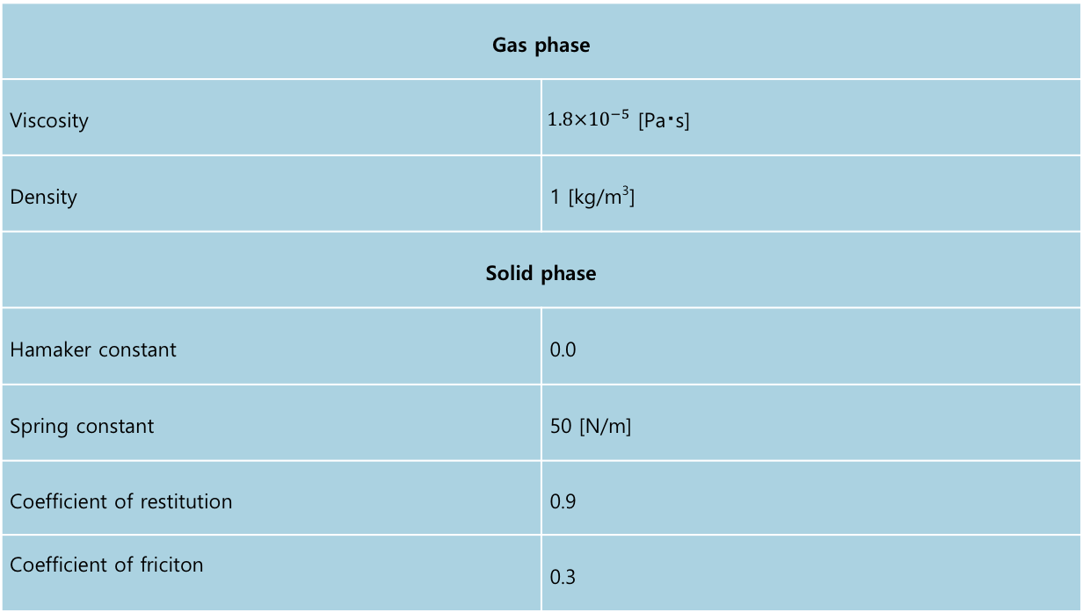
Physical properties
Gas phase
Viscosity | $1.8×{10}^{−5}$ [Pa・s]
Density | 1 [kg/m³]
Solid phase
Hamaker constant | 0.0
Spring constant | 50 [N/m]
Coefficient of restitution | 0.9
Coefficient of friciton | 0.3

Slide 4
Calculation conditions
Original particle size | 250 [μm]
Calculated particle size | 250 [μm]
Coarse grain ratio | 1
Number of particles | 500000
System | Mono-dispersed
Grid size | 0.5 [mm]
Calculation time | 0.24 [s]
Suction velocity | 300 [mm/s]
Courant Number | 0.2
Iteration limit | 1
Inverse of sound velocity | 0.1 [mm/s]

Slide 5
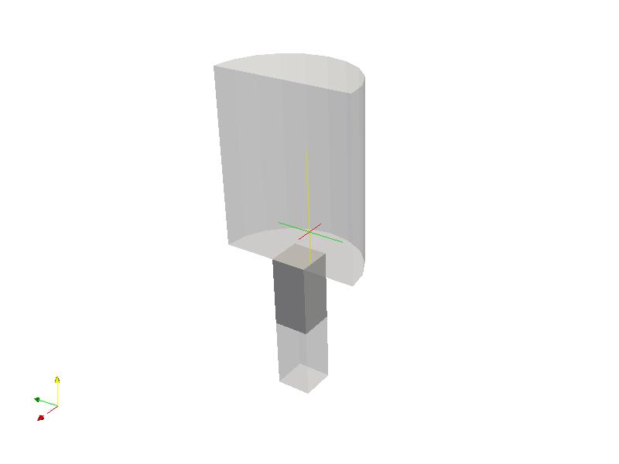
Object size
20
40
50
20
40
10
10
[mm]

Slide 6
Vacuum vs Air

Slide 7
Vacuum vs Air
 | Case-Vacuum | Case-Vacuum
Analytic Model | DEM | DEM-CFD

Slide 8
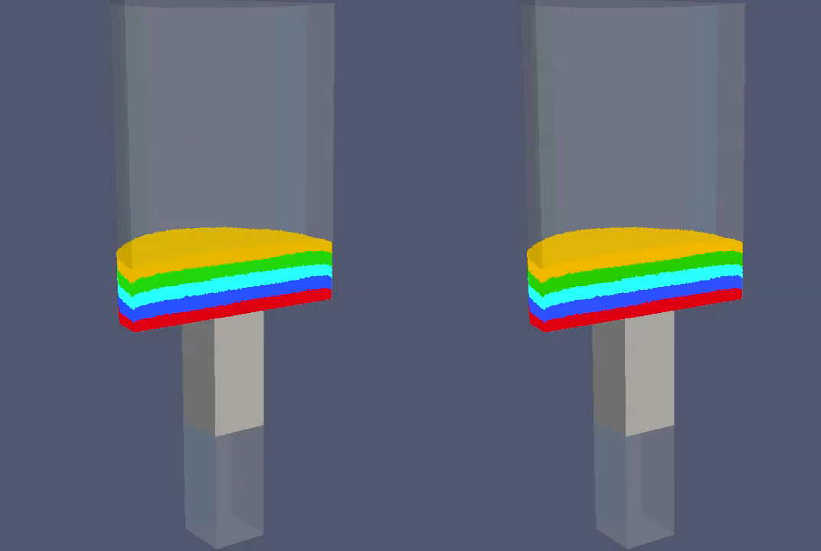
Vacuum vs Air
Movie
Case-Vacuum
Case-Air
-> Case-Vacuumの方が早く充填されている。
-> 初期段階ではCase-Airの方が粒子が流れ込んでいる？

Slide 9
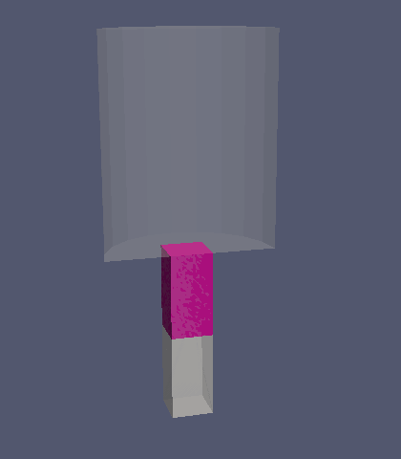
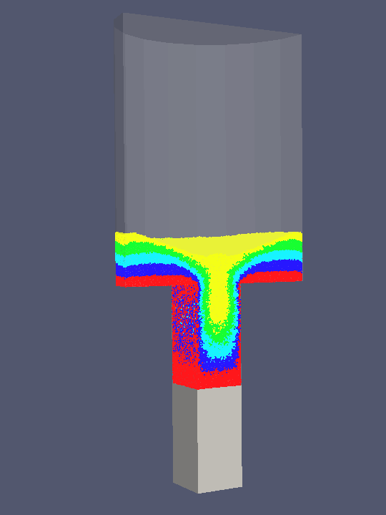
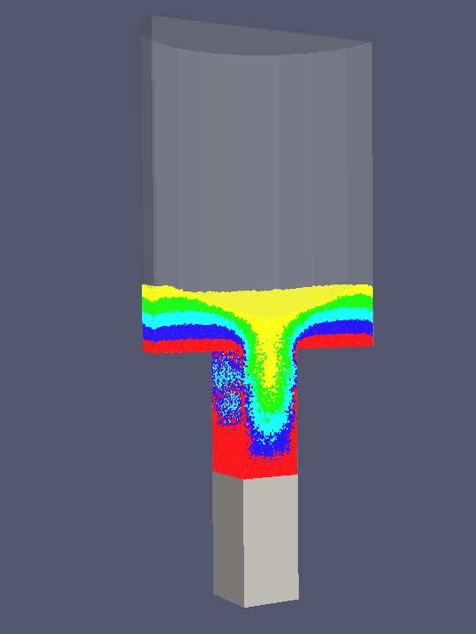
Vacuum vs Air
Number of particｌes
in the Die
Case-Vacuum | Case-Air
層 | 5 |  | 31676 | 32622
 | 4 |  | 31197 | 32700
 | 3 |  | 31858 | 30383
 | 2 |  | 27387 | 25806
 | 1 |  | 24073 | 23497
sum | 146191 | 145008
-> Case-Vacuumの方が多くの粒子を充填できている。

Slide 10
Vacuum vs Air
Layer
-> Case-Vacuumの方がバランスが良く充填できている。

Slide 11
Vacuum vs Air
Velocity – Die内部の粒子数
-> 初期段階ではCase-Airの方が粒子が流れ込んでいる

Slide 12
Vacuum vs Air
Velocity – Die内部の粒子数
粒子数が逆転する要因は？
・Pestleの落下終了前後での変化?
・気泡による影響？

Slide 13
Vacuum vs Air
Velocity – Die内部の粒子数
-> pestleの落下終了の影響はあまりない
-> 気泡による粒子流入のブロックが起きているのではないか

Slide 14
Vacuum vs Air
結果・考察
・ 最終的にはCase-Vacuumが早く充填されている。初期段階にはCase-Airの方が粒子数大。
-> Case-AirではDie内に気泡がたまり、粒子の流入がブロックされる
・ Case-Vacuumの方が多くの粒子を充填できている
-> Case-Airでは、ブロックが原因で途中から流れ込みが進まないから
・ Case-Vacuumの方がバランスよく充填できている
-> 下層粒子がブロックされることなく流れ込み続けるから

Slide 15
Density Comparison

Slide 16
Density Comparison
 | Case-1 | Caes-2 | Case-3
Particle Density [kg/m³] | 1500 | 3000 | 4500

Slide 17
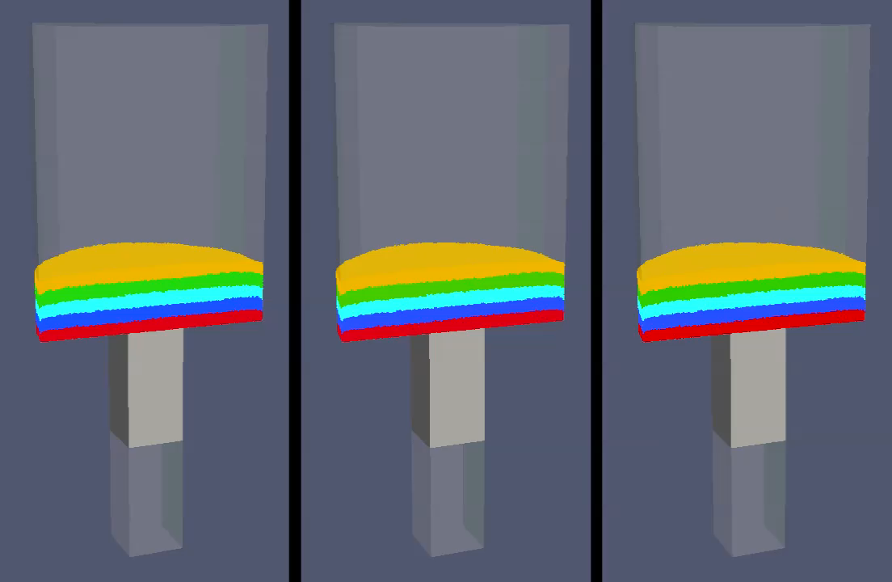
Density Comparison
Movie
Case-1
Case-2
Case-3
-> Case1の充填が遅い

Slide 18
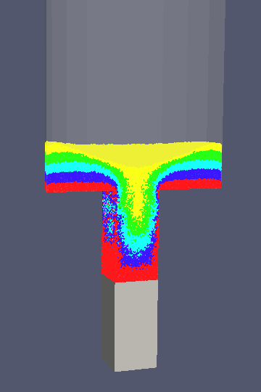


Density Comparison
Number of particles
in the Die
Case-1 | Case-2 | Case-3
1500 | 3000 | 4500
層 | 5 |  | 32622 | 31685 | 31690
 | 4 |  | 32700 | 33071 | 32607
 | 3 |  | 30383 | 31572 | 31984
 | 2 |  | 25806 | 26191 | 26675
 | 1 |  | 23497 | 23165 | 23409
sum | 145008 | 145684 | 146365
-> 密度が高いほど、粒子数大

Slide 19
Density Comparison
Layer
-> 密度が高いとバランスも良い。

Slide 20
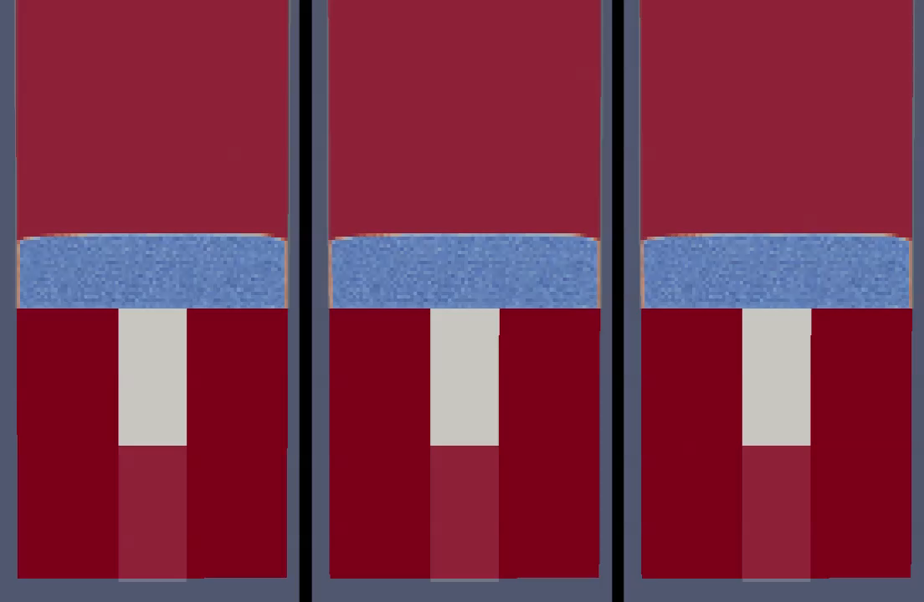
Density Comparison
Void fraction
Case-1
Case-2
Case-3
-> Case1のみスプラッシュが発生
-> pestleの完全落下までの空隙の様子は類似している

Slide 21
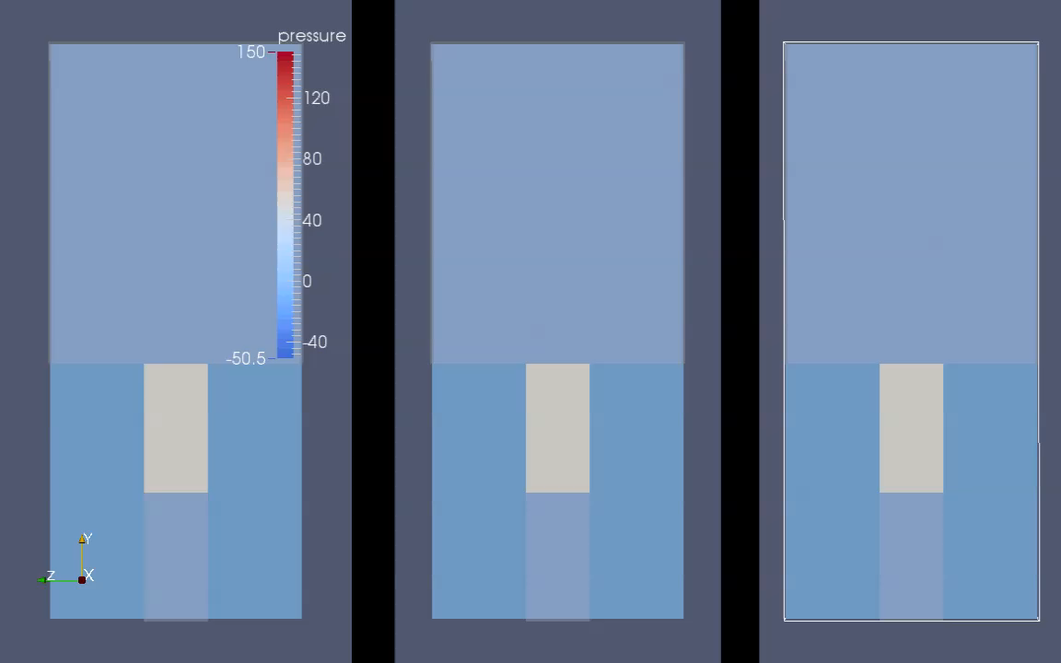
Density Comparison
Pressure
Case-1
Case-2
Case-3
-> pestleの落下途中からDie内部の圧力に差がみられる
-> Case-1では、どの時点でも圧力が比較的低い

Slide 22
Density Comparison
気泡の発生・噴出プロセス
1. pestle落下中に空気が巻き込まれてDie内部に流れ込む。
2. このとき、粒子密度が大きいほど気泡の内圧が高まる。 <- なぜ？？？
3. pestle落下後、その圧力に応じて気泡が上部に抜けようとする。
・ 圧力が十分でない場合
=> 固まりとしてゆっくり気泡が抜けていき、スプラッシュ。
・ 圧力が十分である場合
=> 少しずつ気泡が抜けていく。

Slide 23
Density Comparison
粒子密度が高いと気泡圧力が高くなる理由は？
・ 落下による衝撃

Slide 24
Density Comparison
結果・考察
・ Case1のみスプラッシュが発生
->
・ Case-Vacuumの方が多くの粒子を充填できている
-> Case-Airでは、ブロックが原因で途中から流れ込みが進まないから
・ Case-Vacuumの方がバランスよく充填できている
-> 下層粒子がブロックされることなく流れ込み続けるから

